Slide 1



Airbnb.com
IT Talents Season 13
Final Project

Slide 2


Who are we?
Цветислава Янкова
Студент в магистърска програма Бизнес информатика, УНСС
Предишен опит като Одитен анализатор в BIG4 компания
Ния Попова
Студент в специалност информатика в Софийски университет

Slide 3
Airbnb е онлайн платформа, която предлага обяви за краткосрочно наемане на жилища по цял свят. Всеки може да пусне обява за стая, апартамент, вила или цяла къща. Ролята на платформата е да свързва собствениците и гостите, да предлага необходимата информация и да осигурява обработването на плащането за престоя.
Airbnb е съкращение от Air mattress, bed and breakfast, т.е. надуваем дюшек, нощувка и закуска.

Slide 4
What did we use
Spring Boot
Java EE
MySQL Workbench
Hibernate
Postman
Git
GitHub
IDE: IntelliJ Idea
Maven
Tomcat
APIs and libraries:
Lombok
BCrypt
Spring Data JPA
ModelMapper

Slide 5

User
Register
Login
Logout
Delete user
Add user photo
Delete user photo
Forget password
Change password
Delete user photo
Edit user photo
Edit user

Slide 6

Reservation
Make reservation
Add payment
Cancel reservation
Get reservation by id
Get payment by id
Get payment status by id
Confirm payment

Slide 7

Property
Add property
Add photo(s) of property
Delete property
Delete photo(s)
Get property by id
Filter by price
Filter by characteristic
Edit address
Add rating
Edit characteristic(s)

Slide 8

Review
Add review
Delete review
Get review by id

Slide 9
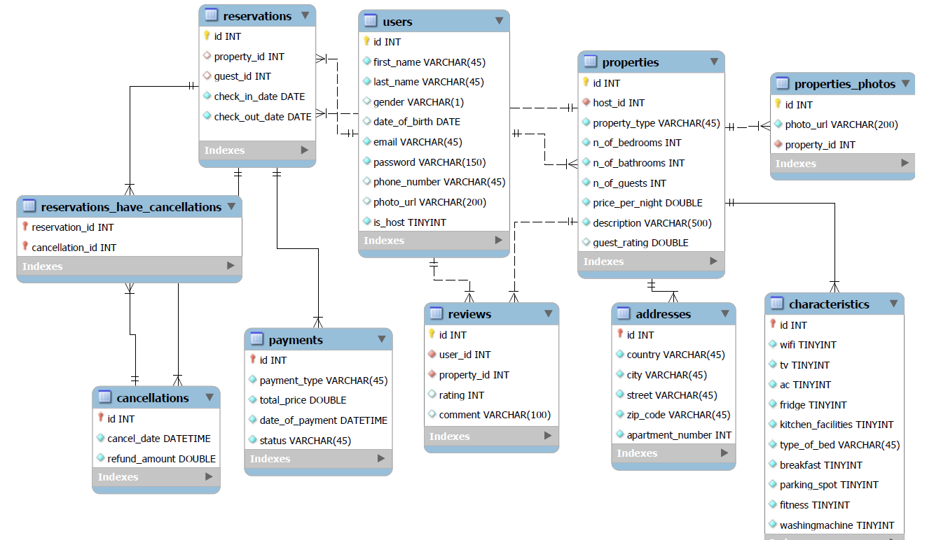
Diagram of the project

Slide 10
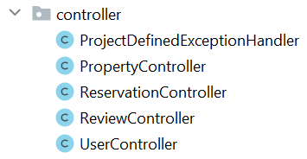
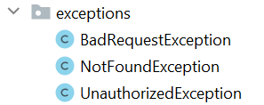
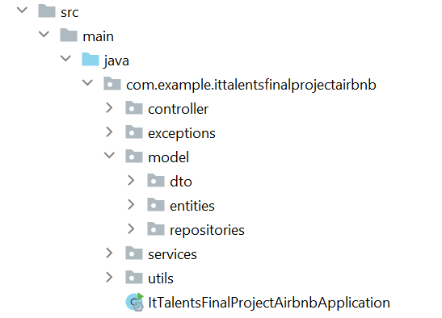
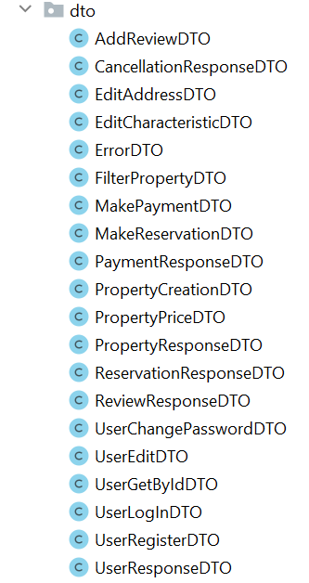
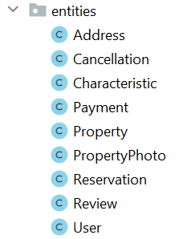
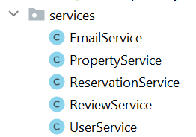
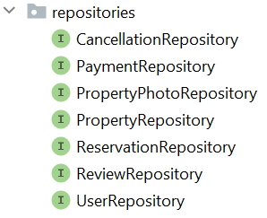


Slide 11
Showtime
Time to see our Demo!

Slide 12

Thank you!

